Slide 1
Перенесення рішень із платформи .NET на платформу COM
(Курс “Інформаційні технології”)
2006

Slide 2
Зміст
Ключова проблема.
Схема зв'язування COM-проектів з .NET-об'єктами. Обгортка CCW.
Експортування .NET-збірок:
  обмеження на .NET-збірки, призначені до експортування;
  Mscoree.dll та механізм створення COM-об'єктів;
  експортовані кокласи та службові інтерфейси;
  атрибут ClassInterface;
  експортування .NET-класу з “власним” інтерфейсом.
Деякі атрибути, що впливають на імпортування бібліотек типів у .NET.
Notes:
Більшість програмних систем - це інструментальні засоби, які використовуються у виробничій діяльності. Розробники ПС повинні бути переконані, що їх продукт дійсно допоможе людям, а не буде “баластом”, що тільки нав'язується начальством. Тому розробнику перш ніж безпосередньо братись за реалізацію ПС, треба спочатку зрозуміти ділову сферу. Реальним кроком для цього є ділове моделювання (або бізнес-моделювання, моделювання виробничої діяльності організації чи підприємства).

Slide 3
Ключова проблема
Типовою є ситуація, коли треба залучити до існуючого проекту ще один COM-об'єкт, проте для останнього існує реалізація лише на платформі .NET або ж взагалі реалізації не має, але простіше здійснити її саме у .NET.
Отже, ключовою виглядає наступна проблема:
    Чи можна, а якщо можна, то як саме експортувати .NET-об'єкти у COM?
Microsoft надає інструментальні засоби такого експортування (на рівні збірок), генеруючи за існуючими класами та інтерфейсами у .NET кокласи (вони відіграють у роль proxy ) та інтерфейси COM.
Notes:
Більшість програмних систем - це інструментальні засоби, які використовуються у виробничій діяльності. Розробники ПС повинні бути переконані, що їх продукт дійсно допоможе людям, а не буде “баластом”, що тільки нав'язується начальством. Тому розробнику перш ніж безпосередньо братись за реалізацію ПС, треба спочатку зрозуміти ділову сферу. Реальним кроком для цього є ділове моделювання (або бізнес-моделювання, моделювання виробничої діяльності організації чи підприємства).

Slide 4
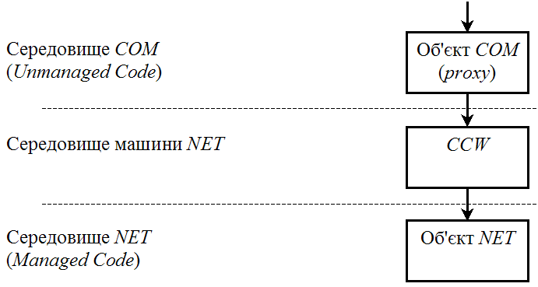
Схема зв'язувань COM-проектів з .NET-об'єктами. Обгортка CCW
Обгортка COM Callable Wrapper (CCW), по-перше, емулює деякі стандартні COM-інтерфейси, а також службові інтерфейси _object та _Ім'яЕкспортованогоКласу), забезпечуючи реалізацію викликів методів зазначених інтерфейсів, і, по-друге, відповідає за маршалінг даних між двома середовищами COM та .NET.
Notes:
Більшість програмних систем - це інструментальні засоби, які використовуються у виробничій діяльності. Розробники ПС повинні бути переконані, що їх продукт дійсно допоможе людям, а не буде “баластом”, що тільки нав'язується начальством. Тому розробнику перш ніж безпосередньо братись за реалізацію ПС, треба спочатку зрозуміти ділову сферу. Реальним кроком для цього є ділове моделювання (або бізнес-моделювання, моделювання виробничої діяльності організації чи підприємства).

Slide 5
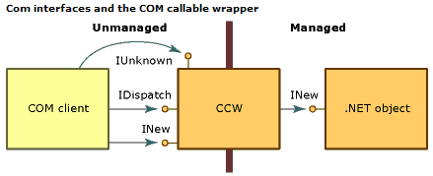
Обгортка CCW
Notes:
Більшість програмних систем - це інструментальні засоби, які використовуються у виробничій діяльності. Розробники ПС повинні бути переконані, що їх продукт дійсно допоможе людям, а не буде “баластом”, що тільки нав'язується начальством. Тому розробнику перш ніж безпосередньо братись за реалізацію ПС, треба спочатку зрозуміти ділову сферу. Реальним кроком для цього є ділове моделювання (або бізнес-моделювання, моделювання виробничої діяльності організації чи підприємства).

Slide 6
Обмеження на зв'язування з .NET-об'єктами
Звертатись до компонента-збірки .NET “ззовні” (у даному випадку із COM-середовища за посередництвом CCW) можна тільки у випадку, коли збірка міститься у GAC (Global Assembly Cache - глобальному кеші збірок). У свою чергу розміщення у GAC вимагає використовувати для збірок строгі імена.
Отже, первісними задачами на шляху до реалізації зв'язувань з .NET-об'єктами є наступні:
  забезпечити підписання .NET- збірки строгим іменем;
  занести підписану строгим іменем збірку у GAC.
Notes:
Більшість програмних систем - це інструментальні засоби, які використовуються у виробничій діяльності. Розробники ПС повинні бути переконані, що їх продукт дійсно допоможе людям, а не буде “баластом”, що тільки нав'язується начальством. Тому розробнику перш ніж безпосередньо братись за реалізацію ПС, треба спочатку зрозуміти ділову сферу. Реальним кроком для цього є ділове моделювання (або бізнес-моделювання, моделювання виробничої діяльності організації чи підприємства).

Slide 7
Збірка та інші ключові терміни .NET
Збірка є базовою одиницею .NET Framework (при розгортанні, керуванні версіями тощо) і являє собою логічне об'єднання файлів. Один із файлів збірки містить маніфест (manifest), де представлена інформація про збірку в цілому, зокрема про файли, що входять до збірки.
Складені з байт-коду (байт-коду .NET відповідає мова рівня асемблера CIL — Common Intermediate Language, загальна проміжна мова) та метаданих керовані модулі збірки виконуються у середовищі CLR (Common Language Runtime — загальномовне середовище виконання) шляхом використання just-in-time компіляції у машинний код (не інтерпретації, як у випадку віртуальної Java-машини). (Загалом, середовище CLR можна розглядати як віртуальну .NET-машину, про що, до речі, свідчить його початкова назва Virtual Execution System).
Наявність метаданих у модулях є засадами інтеграції:
  міжмовна інтеграція у .NET;
  інтеграція збірок як .NET-компонент.
Notes:
Більшість програмних систем - це інструментальні засоби, які використовуються у виробничій діяльності. Розробники ПС повинні бути переконані, що їх продукт дійсно допоможе людям, а не буде “баластом”, що тільки нав'язується начальством. Тому розробнику перш ніж безпосередньо братись за реалізацію ПС, треба спочатку зрозуміти ділову сферу. Реальним кроком для цього є ділове моделювання (або бізнес-моделювання, моделювання виробничої діяльності організації чи підприємства).

Slide 8
Строгі імена збірок
Строге ім'я складається із символьного імені, версії, регіональної інформації та маркера відкритого ключа (PublicKeyToken), наприклад,
Name=Some, Version=1.2.0.0, Culture=neutral,
PublicKeyToken=672eb6fe2413d741.
8-байтний маркер відкритого ключа є хешем (контрольною сумою) відкритого ключа (відкритий ключ міститься у самій збірці). Маркер був уведений для того, щоб скоротити ідентифікацію збірок.
Приклад. Основною збіркою загальної бібліотеки класів .NET є mscorlib.dll (mscorlib – це скороченням від Multilanguage Standard Common Object Runtime Library – багатомовна стандартна загальна бібліотека об'єктів часу виконання). У маніфестах розроблюваних збірок посилання на mscorlib, як на зовнішню збірку, виглядає наступним чином:
.assembly extern mscorlib
{
.publickeytoken = (B7 7A 5C 56 19 34 E0 89 ) // .z\V.4..
.ver 1:0:3300:0
}
Notes:
Більшість програмних систем - це інструментальні засоби, які використовуються у виробничій діяльності. Розробники ПС повинні бути переконані, що їх продукт дійсно допоможе людям, а не буде “баластом”, що тільки нав'язується начальством. Тому розробнику перш ніж безпосередньо братись за реалізацію ПС, треба спочатку зрозуміти ділову сферу. Реальним кроком для цього є ділове моделювання (або бізнес-моделювання, моделювання виробничої діяльності організації чи підприємства).

Slide 9
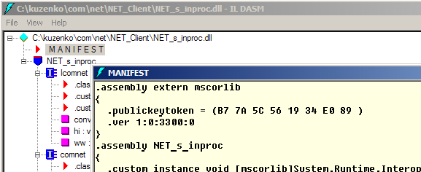
Маніфест збірки NET_s_inproc.dll..
(Перегляд в ildasm.exe)
Загалом, у маніфестах розроблюваних збірок посилання на mscorlib, як на зовнішню збірку, виглядає наступним чином:
.assembly extern mscorlib
{
.publickeytoken = (B7 7A 5C 56 19 34 E0 89 ) // .z\V.4..
.ver 1:0:3300:0
}
Notes:
Більшість програмних систем - це інструментальні засоби, які використовуються у виробничій діяльності. Розробники ПС повинні бути переконані, що їх продукт дійсно допоможе людям, а не буде “баластом”, що тільки нав'язується начальством. Тому розробнику перш ніж безпосередньо братись за реалізацію ПС, треба спочатку зрозуміти ділову сферу. Реальним кроком для цього є ділове моделювання (або бізнес-моделювання, моделювання виробничої діяльності організації чи підприємства).

Slide 10
Експортування .NET-збірок
1. Створити пару криптографічних ключів (відкритого й закритого), якими буде підписуватись компонент-збірка:
sn –k mykeys.snk
(Ключі будуть записані у файл mykeys.snk.)
2. Створити строго іменовану збірку.
У C# коді шляхом використання атрибуту AssemblyKeyFile визначається, що компілятор повинен підписати збірку ключами із заданого файлу.
Приклад:
[assembly: AssemblyKeyFile("mykeys.snk")]
Далі використовується звичайна компіляція:
csc /target:library ExportToCom.cs
Інший варіант (без змін у C# коді, з використанням утиліти-компоновника assembly linker):
csc /target:module ExportToCom.cs
al /out: ExportToCom.dll /keyfile:mykeys.snk
ExportToCom.netmodule
Notes:
Більшість програмних систем - це інструментальні засоби, які використовуються у виробничій діяльності. Розробники ПС повинні бути переконані, що їх продукт дійсно допоможе людям, а не буде “баластом”, що тільки нав'язується начальством. Тому розробнику перш ніж безпосередньо братись за реалізацію ПС, треба спочатку зрозуміти ділову сферу. Реальним кроком для цього є ділове моделювання (або бізнес-моделювання, моделювання виробничої діяльності організації чи підприємства).

Slide 11
Експортування .NET-збірок (прод.)
3. Занести строго іменовану збірку у GAC:
gacutil /i ExportToCom.dll.
4. Експортувати строго іменовану збірку (з отриманням бібліотеки типів COM) та, при потребі, здійснити реєстрацію у системному реєстрі Windows.
Для експортування збірки:
tlbexp ExportToCom.dll /out:ExportToCom.tlb
Для здійснення одразу експортування збірки та реєстрації у системному реєстрі отримуваної бібліотеки типів COM :
regasm /tlb:ExportToCom.tlb ExportToCom.dll.
Notes:
Більшість програмних систем - це інструментальні засоби, які використовуються у виробничій діяльності. Розробники ПС повинні бути переконані, що їх продукт дійсно допоможе людям, а не буде “баластом”, що тільки нав'язується начальством. Тому розробнику перш ніж безпосередньо братись за реалізацію ПС, треба спочатку зрозуміти ділову сферу. Реальним кроком для цього є ділове моделювання (або бізнес-моделювання, моделювання виробничої діяльності організації чи підприємства).

Slide 12
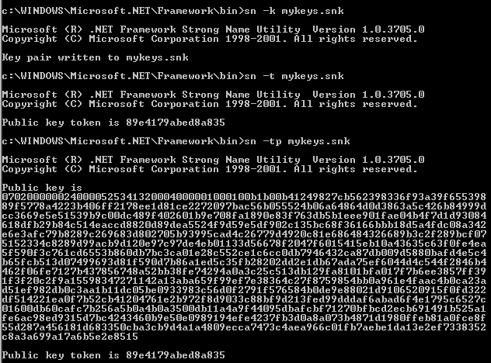
Створення криптографічних ключів
(Strong Name Utility)
sn –k mykeys.snk
sn –t mykeys.snk
sn –tp mykeys.snk
Notes:
Більшість програмних систем - це інструментальні засоби, які використовуються у виробничій діяльності. Розробники ПС повинні бути переконані, що їх продукт дійсно допоможе людям, а не буде “баластом”, що тільки нав'язується начальством. Тому розробнику перш ніж безпосередньо братись за реалізацію ПС, треба спочатку зрозуміти ділову сферу. Реальним кроком для цього є ділове моделювання (або бізнес-моделювання, моделювання виробничої діяльності організації чи підприємства).

Slide 13
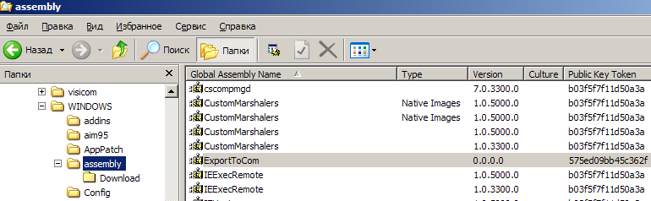
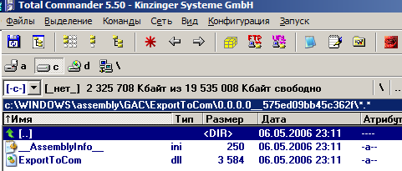
GAC (Global Assembly Cache - глобальний кеш збірок). (“Оболонка” Windows Explorer )
gacutil /i ExportToCom.dll
Notes:
Більшість програмних систем - це інструментальні засоби, які використовуються у виробничій діяльності. Розробники ПС повинні бути переконані, що їх продукт дійсно допоможе людям, а не буде “баластом”, що тільки нав'язується начальством. Тому розробнику перш ніж безпосередньо братись за реалізацію ПС, треба спочатку зрозуміти ділову сферу. Реальним кроком для цього є ділове моделювання (або бізнес-моделювання, моделювання виробничої діяльності організації чи підприємства).

Slide 14
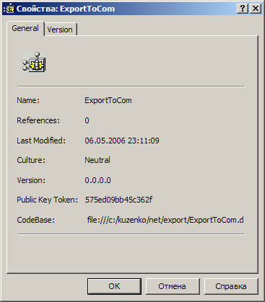
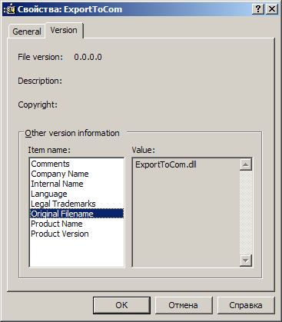
Властивості ExportToCom.dll
(Windows Explorer, ПКМ)
Notes:
Більшість програмних систем - це інструментальні засоби, які використовуються у виробничій діяльності. Розробники ПС повинні бути переконані, що їх продукт дійсно допоможе людям, а не буде “баластом”, що тільки нав'язується начальством. Тому розробнику перш ніж безпосередньо братись за реалізацію ПС, треба спочатку зрозуміти ділову сферу. Реальним кроком для цього є ділове моделювання (або бізнес-моделювання, моделювання виробничої діяльності організації чи підприємства).

Slide 15
Приклад. (Файл ExportToCom.cs)
// Файл ExportToCom.cs
using System;
using System.Windows.Forms;
using System.Reflection;
[assembly: AssemblyKeyFile("mykeys.snk")]
public class My_NETClass
{
public void My_Message(String param)
{
MessageBox.Show(param,
"My_NETClass::My_Message - this method was invoked");
}
};
Notes:
Більшість програмних систем - це інструментальні засоби, які використовуються у виробничій діяльності. Розробники ПС повинні бути переконані, що їх продукт дійсно допоможе людям, а не буде “баластом”, що тільки нав'язується начальством. Тому розробнику перш ніж безпосередньо братись за реалізацію ПС, треба спочатку зрозуміти ділову сферу. Реальним кроком для цього є ділове моделювання (або бізнес-моделювання, моделювання виробничої діяльності організації чи підприємства).

Slide 16
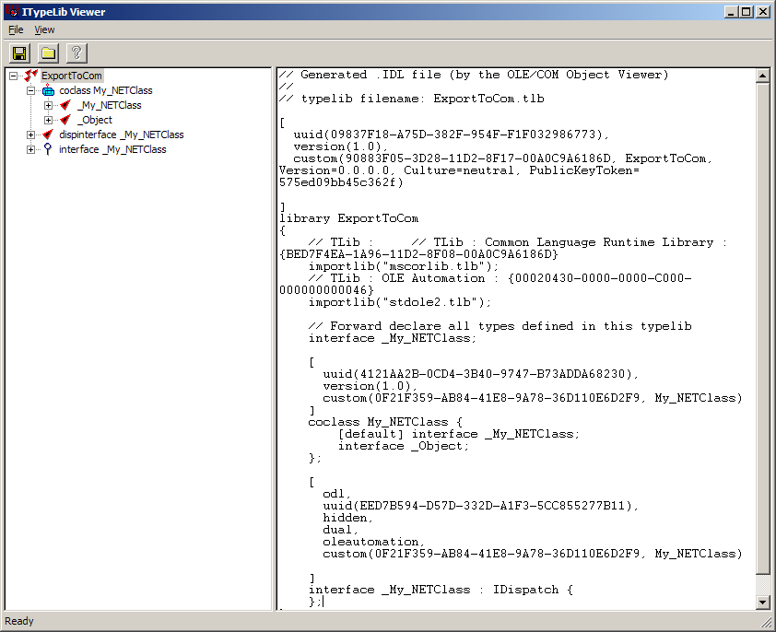
Експортована бібліотека типів ExportToCom.tlb
(вигляд в Oleview.exe).
Notes:
Більшість програмних систем - це інструментальні засоби, які використовуються у виробничій діяльності. Розробники ПС повинні бути переконані, що їх продукт дійсно допоможе людям, а не буде “баластом”, що тільки нав'язується начальством. Тому розробнику перш ніж безпосередньо братись за реалізацію ПС, треба спочатку зрозуміти ділову сферу. Реальним кроком для цього є ділове моделювання (або бізнес-моделювання, моделювання виробничої діяльності організації чи підприємства).

Slide 17
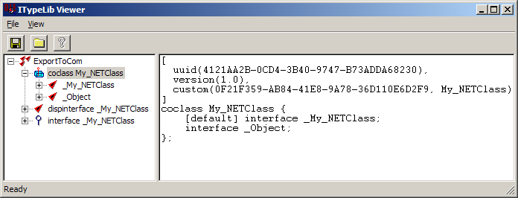
Експортована бібліотека типів ExportToCom.tlb
(вигляд в Oleview.exe)
public class My_NETClass
{
public void My_Message(String param)
{
. . .
}
};
Notes:
Більшість програмних систем - це інструментальні засоби, які використовуються у виробничій діяльності. Розробники ПС повинні бути переконані, що їх продукт дійсно допоможе людям, а не буде “баластом”, що тільки нав'язується начальством. Тому розробнику перш ніж безпосередньо братись за реалізацію ПС, треба спочатку зрозуміти ділову сферу. Реальним кроком для цього є ділове моделювання (або бізнес-моделювання, моделювання виробничої діяльності організації чи підприємства).

Slide 18
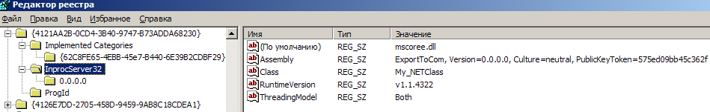
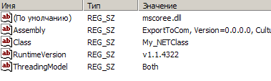
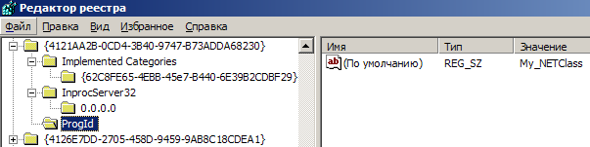
Реєстрування ExportToCom.tlb. (Перегляд Regedit.exe)
Notes:
Більшість програмних систем - це інструментальні засоби, які використовуються у виробничій діяльності. Розробники ПС повинні бути переконані, що їх продукт дійсно допоможе людям, а не буде “баластом”, що тільки нав'язується начальством. Тому розробнику перш ніж безпосередньо братись за реалізацію ПС, треба спочатку зрозуміти ділову сферу. Реальним кроком для цього є ділове моделювання (або бізнес-моделювання, моделювання виробничої діяльності організації чи підприємства).

Slide 19
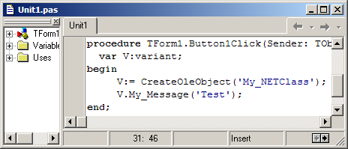
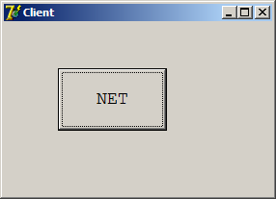
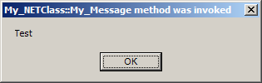
Приклад клієнтської програми
Notes:
Більшість програмних систем - це інструментальні засоби, які використовуються у виробничій діяльності. Розробники ПС повинні бути переконані, що їх продукт дійсно допоможе людям, а не буде “баластом”, що тільки нав'язується начальством. Тому розробнику перш ніж безпосередньо братись за реалізацію ПС, треба спочатку зрозуміти ділову сферу. Реальним кроком для цього є ділове моделювання (або бізнес-моделювання, моделювання виробничої діяльності організації чи підприємства).

Slide 20
Атрибут ProgId
Приклад (фрагмент файлу ExportToCom2.cs):
public interface IMy_NETClass
{
void My_Message(String param);
};
[ ProgId("unicyb.kuzenko.FunnyWorld"),
// атрибут ProgId дозволяє перестрахуватись від
// можливої колізії імен
ClassInterface(ClassInterfaceType.AutoDual)]
public class My_NETClass : IMy_NETClass
{
public void My_Message(String param)
{
MessageBox.Show(param,
"My_NETClass::My_Message method was invoked");
}
};
Notes:
Більшість програмних систем - це інструментальні засоби, які використовуються у виробничій діяльності. Розробники ПС повинні бути переконані, що їх продукт дійсно допоможе людям, а не буде “баластом”, що тільки нав'язується начальством. Тому розробнику перш ніж безпосередньо братись за реалізацію ПС, треба спочатку зрозуміти ділову сферу. Реальним кроком для цього є ділове моделювання (або бізнес-моделювання, моделювання виробничої діяльності організації чи підприємства).

Slide 21
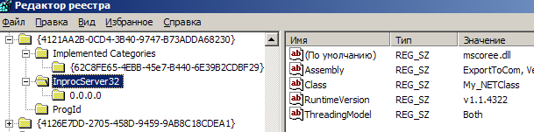
Mscoree.dll та механізм створення експортованих COM-об'єктів
Mscoree.dll є завантажувачем віртуальної машини .NET, проте з погляду COM – це звичайний InprocServer (він експортує чотири традиційні для InprocServer функції: DllGetClassObject,DllCanUnloadNow, DllRegisterServer, DllUnregisterServer).
Механізм створення експортованого з .NET COM-об'єкта, наприклад, типу (кокласу) My_NETClass виглядає наступним чином.
По-перше, завантажується “приписаний” у реєстрі до цього кокласу InprocServer. Важливо, що для будь-якого експортованого COM-об'єкту це буде один і той же dll-файл Mscoree.dll — завантажувач віртуальної машина .NET, а отже, здійснюється "перехід" до середовища виконання .NET.
Notes:
Більшість програмних систем - це інструментальні засоби, які використовуються у виробничій діяльності. Розробники ПС повинні бути переконані, що їх продукт дійсно допоможе людям, а не буде “баластом”, що тільки нав'язується начальством. Тому розробнику перш ніж безпосередньо братись за реалізацію ПС, треба спочатку зрозуміти ділову сферу. Реальним кроком для цього є ділове моделювання (або бізнес-моделювання, моделювання виробничої діяльності організації чи підприємства).

Slide 22

Mscoree.dll та механізм створення експортованих
COM-об'єктів (прод.)
По-друге, викликається функція DllGetClassObject з InprocServer Mscoree.dll (уже у середовищі .NET). Реалізація ж DllGetClassObject здійснена таким чином, що, використовуючи інформацію з системного реєстру Windows, середовищем виконання .NET здійснюється наступне:
  створюється COM об'єкт-proxy (у даному прикладі за кокласом My_NETClass);
  завантажується потрібна збірка з GAC (визначається за ключем Assembly реєстру);
  створюється.NET-об'єкт (його тип визначається за ключем Class реєстру);
  створюється обгортка CCW;
  налагоджуються необхідні зв'язки між CCW та двома створеними об'єктами (proxy у некерованому коді та .NET-об'єктом у керованому).
Notes:
Більшість програмних систем - це інструментальні засоби, які використовуються у виробничій діяльності. Розробники ПС повинні бути переконані, що їх продукт дійсно допоможе людям, а не буде “баластом”, що тільки нав'язується начальством. Тому розробнику перш ніж безпосередньо братись за реалізацію ПС, треба спочатку зрозуміти ділову сферу. Реальним кроком для цього є ділове моделювання (або бізнес-моделювання, моделювання виробничої діяльності організації чи підприємства).

Slide 23
Експортована бібліотека типів ExportToCom.tlb
(вигляд в Oleview.exe). Кокласи та службові інтерфейси
public class My_NETClass { . . .
};
Службові інтерфейси експортованих кокласів:
  "_Ім'яЕкспортованогоКласу" – у даному випадку _My_NETClass;
  "стандартно експортований" інтерфейс _Object.
Notes:
Більшість програмних систем - це інструментальні засоби, які використовуються у виробничій діяльності. Розробники ПС повинні бути переконані, що їх продукт дійсно допоможе людям, а не буде “баластом”, що тільки нав'язується начальством. Тому розробнику перш ніж безпосередньо братись за реалізацію ПС, треба спочатку зрозуміти ділову сферу. Реальним кроком для цього є ділове моделювання (або бізнес-моделювання, моделювання виробничої діяльності організації чи підприємства).

Slide 24
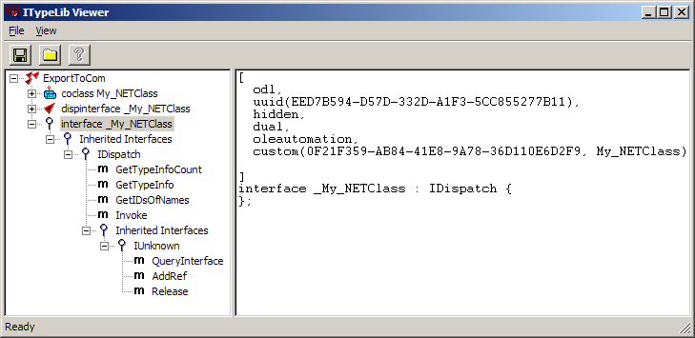
Експортована бібліотека типів ExportToCom.tlb (вигляд в Oleview.exe). Службовий інтерфейс _My_NETClass
Notes:
Більшість програмних систем - це інструментальні засоби, які використовуються у виробничій діяльності. Розробники ПС повинні бути переконані, що їх продукт дійсно допоможе людям, а не буде “баластом”, що тільки нав'язується начальством. Тому розробнику перш ніж безпосередньо братись за реалізацію ПС, треба спочатку зрозуміти ділову сферу. Реальним кроком для цього є ділове моделювання (або бізнес-моделювання, моделювання виробничої діяльності організації чи підприємства).

Slide 25

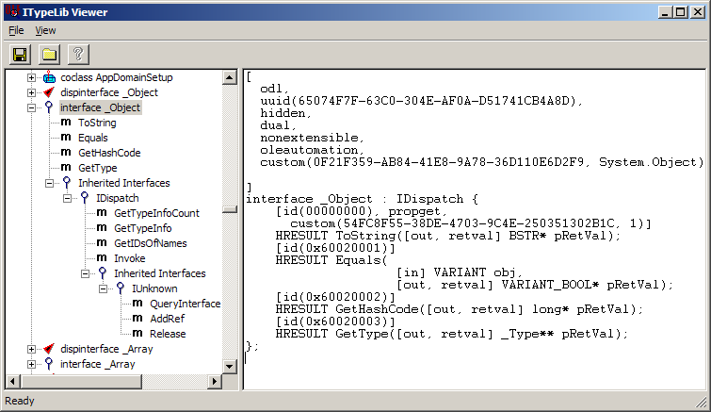
Службовий інтерфейс _Object у mscorlib.tlb (вигляд в Oleview.exe)
_Object – це "стандартно експортований" інтерфейс, опис якого міститься у mscorlib.tlb. Остання бібліотека завжди "підключається" до експортованих бібліотек типів:
importlib("mscorlib.tlb").
Notes:
Більшість програмних систем - це інструментальні засоби, які використовуються у виробничій діяльності. Розробники ПС повинні бути переконані, що їх продукт дійсно допоможе людям, а не буде “баластом”, що тільки нав'язується начальством. Тому розробнику перш ніж безпосередньо братись за реалізацію ПС, треба спочатку зрозуміти ділову сферу. Реальним кроком для цього є ділове моделювання (або бізнес-моделювання, моделювання виробничої діяльності організації чи підприємства).

Slide 26
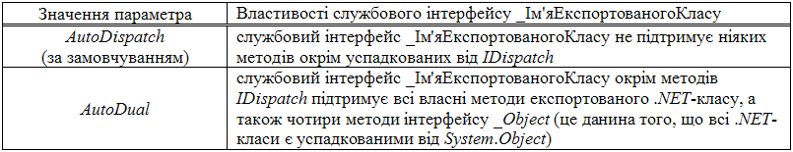
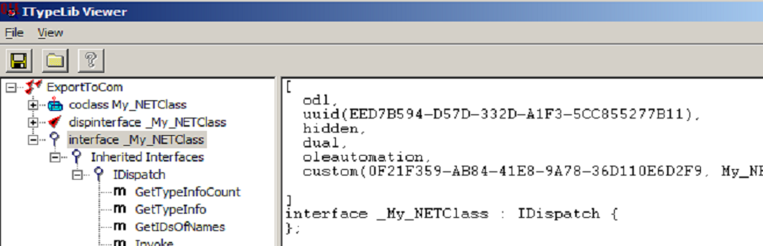
Атрибут ClassInterface
Використовуючи атрибут ClassInterface, можна впливати на генерацію службового інтерфейсу _Ім'яЕкспортованогоКласу (інтерфейсу на зразок _My_NETClass).
Notes:
Більшість програмних систем - це інструментальні засоби, які використовуються у виробничій діяльності. Розробники ПС повинні бути переконані, що їх продукт дійсно допоможе людям, а не буде “баластом”, що тільки нав'язується начальством. Тому розробнику перш ніж безпосередньо братись за реалізацію ПС, треба спочатку зрозуміти ділову сферу. Реальним кроком для цього є ділове моделювання (або бізнес-моделювання, моделювання виробничої діяльності організації чи підприємства).

Slide 27
Приклад. (Файл ExportToCom1.cs)
// Файл ExportToCom1.cs
using System;
using System.Windows.Forms;
using System.Reflection;
[assembly: AssemblyKeyFile("mykeys.snk")]
[
ClassInterface(ClassInterfaceType.AutoDual)
]
public class My_NETClass
{
public void My_Message(String param)
{
. . .
}
};
Notes:
Більшість програмних систем - це інструментальні засоби, які використовуються у виробничій діяльності. Розробники ПС повинні бути переконані, що їх продукт дійсно допоможе людям, а не буде “баластом”, що тільки нав'язується начальством. Тому розробнику перш ніж безпосередньо братись за реалізацію ПС, треба спочатку зрозуміти ділову сферу. Реальним кроком для цього є ділове моделювання (або бізнес-моделювання, моделювання виробничої діяльності організації чи підприємства).

Slide 28
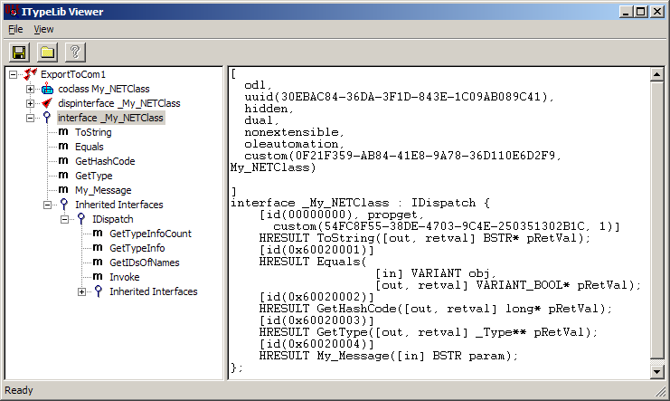
Експортована бібліотека типів ExportToCom1.tlb (вигляд в Oleview.exe). Службовий інтерфейс _My_NETClass
Notes:
Більшість програмних систем - це інструментальні засоби, які використовуються у виробничій діяльності. Розробники ПС повинні бути переконані, що їх продукт дійсно допоможе людям, а не буде “баластом”, що тільки нав'язується начальством. Тому розробнику перш ніж безпосередньо братись за реалізацію ПС, треба спочатку зрозуміти ділову сферу. Реальним кроком для цього є ділове моделювання (або бізнес-моделювання, моделювання виробничої діяльності організації чи підприємства).

Slide 29
Експортування .NET-класу з “власним” інтерфейсом
Приклад (фрагмент файлу ExportToCom2.cs):
public interface IMy_NETClass
{
void My_Message(String param);
};
[ ProgId("unicyb.kuzenko.FunnyWorld"),
// атрибут ProgId дозволяє перестрахуватись від
// можливої колізії імен
ClassInterface(ClassInterfaceType.AutoDual)]
public class My_NETClass: IMy_NETClass
{
public void My_Message(String param)
{
MessageBox.Show(param,
"My_NETClass::My_Message method was invoked");
}
};
Notes:
Більшість програмних систем - це інструментальні засоби, які використовуються у виробничій діяльності. Розробники ПС повинні бути переконані, що їх продукт дійсно допоможе людям, а не буде “баластом”, що тільки нав'язується начальством. Тому розробнику перш ніж безпосередньо братись за реалізацію ПС, треба спочатку зрозуміти ділову сферу. Реальним кроком для цього є ділове моделювання (або бізнес-моделювання, моделювання виробничої діяльності організації чи підприємства).

Slide 30
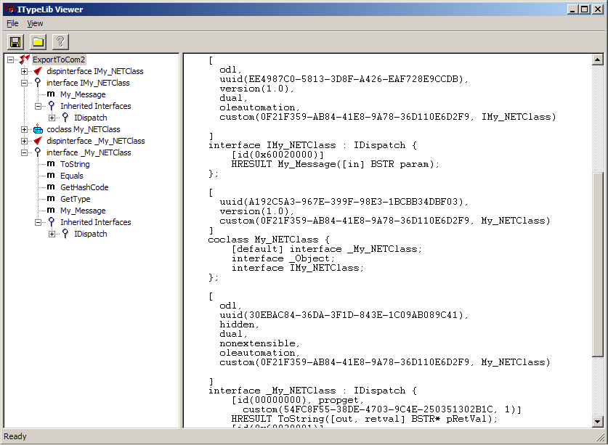
Експортована бібліотека типів ExportToCom2.tlb (вигляд в Oleview.exe). “Власний” інтерфейс IMy_NETClass
Notes:
Більшість програмних систем - це інструментальні засоби, які використовуються у виробничій діяльності. Розробники ПС повинні бути переконані, що їх продукт дійсно допоможе людям, а не буде “баластом”, що тільки нав'язується начальством. Тому розробнику перш ніж безпосередньо братись за реалізацію ПС, треба спочатку зрозуміти ділову сферу. Реальним кроком для цього є ділове моделювання (або бізнес-моделювання, моделювання виробничої діяльності організації чи підприємства).

Slide 31
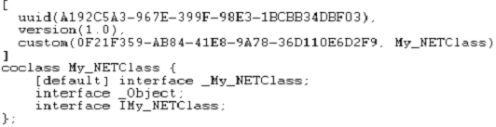
Деякі атрибути, що впливають на імпортування бібліотек типів у .NET
Атрибути в описах бібліотек типів задаються ключовим словом custom.
1. Атрибут з ідентифікатором
0F21F359-AB84-41E8-9A78-36D110E6D2F9
визначає ім'я програмного елемента при .NET-імпортуванні (наприклад, при використанні tlbimp).
2. Атрибут з ідентифікатором
90883F05-3D28-11D2-8F17-00A0C9A6186D
визначає строге ім'я збірки при імпортуванні у .NET (наприклад, знову-таки шляхом використанні tlbimp).
Notes:
Більшість програмних систем - це інструментальні засоби, які використовуються у виробничій діяльності. Розробники ПС повинні бути переконані, що їх продукт дійсно допоможе людям, а не буде “баластом”, що тільки нав'язується начальством. Тому розробнику перш ніж безпосередньо братись за реалізацію ПС, треба спочатку зрозуміти ділову сферу. Реальним кроком для цього є ділове моделювання (або бізнес-моделювання, моделювання виробничої діяльності організації чи підприємства).

Slide 32
ExportToCom2.tlb та атрибути з ідентифікатором
0F21F359-AB84-41E8-9A78-36D110E6D2F9
Notes:
Більшість програмних систем - це інструментальні засоби, які використовуються у виробничій діяльності. Розробники ПС повинні бути переконані, що їх продукт дійсно допоможе людям, а не буде “баластом”, що тільки нав'язується начальством. Тому розробнику перш ніж безпосередньо братись за реалізацію ПС, треба спочатку зрозуміти ділову сферу. Реальним кроком для цього є ділове моделювання (або бізнес-моделювання, моделювання виробничої діяльності організації чи підприємства).

Slide 33
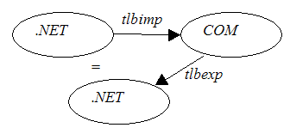
Перетворення .NET - COM - .NET (ExportToCom2.tlb )
custom(0F21F359-AB84-41E8-9A78-36D110E6D2F9, IMy_NETClass)]
interface IMy_NETClass : IDispatch {. . .
custom(0F21F359-AB84-41E8-9A78-36D110E6D2F9, My_NETClass)]
coclass My_NETClass {. . .
custom(0F21F359-AB84-41E8-9A78-36D110E6D2F9, My_NETClass)]
interface _My_NETClass : IDispatch {. . .
Notes:
Більшість програмних систем - це інструментальні засоби, які використовуються у виробничій діяльності. Розробники ПС повинні бути переконані, що їх продукт дійсно допоможе людям, а не буде “баластом”, що тільки нав'язується начальством. Тому розробнику перш ніж безпосередньо братись за реалізацію ПС, треба спочатку зрозуміти ділову сферу. Реальним кроком для цього є ділове моделювання (або бізнес-моделювання, моделювання виробничої діяльності організації чи підприємства).

